Slide 1
Chương 7: Thương mại điện tử, Web
2.0, Social Networking System

Slide 2
Ecommerce
NỘI DUNG
Web 2.0
Social Networking System
16/03/20
16
2

Slide 3





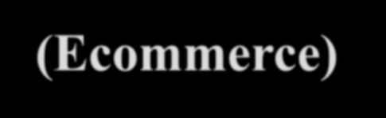





























































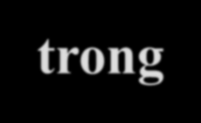

Nội Dung
Định nghĩa Thương mại điện tử (Ecommerce) và kinh doanh điện tử (Ebusiness)
Công nghệ Internet & ảnh hưởng của nó
Các mô hình kinh doanh mới
Các loại hình Ecommerce: B2C, B2B, C2C
Bán lẻ hướng tới khách hàng: bán trực tiếp trên Web, tiếp thị tương tác & cá nhân hóa, M- commerce & thế hệ tiếp thị kế tiếp, khách hàng tự phục vụ
Thương mại điện tử giữa các doanh nghiệp: các quan hệ & hiệu ứng mới
Các HT thanh toán chính trong Ecommerce

Slide 4









◆ TMĐT (e-commerce) là các giao dịch được thực hiện trên mạng Internet giữa các DN với các KH mua và sử dụng hàng hóa và dịch vụ hoặc giữa các DN với nhau.
Thương mại điện tử và kinh doanh điện tử
◆ Kinh doanh điện tử (e-business) là một khái niệm rộng hơn của TMĐT. Nó không chỉ bao gồm các hoạt động mua, bán, mà gồm cả các dịch vụ khách hàng, liên kết với các
đối tác, và thiết lập các giao dịch điện tử bên trong tổ chức.

Slide 5
Các loại hình thương mại điện tử
◆ Các loại hình thương mại điện tử:
◆ Merchant: các công ty mua đi bán lại hàng hóa và dịch vụ
◆ Non merchant: các công ty đóng vai trò trung
gian cho các giao dịch
◆ Một công ty có thể hoạt động dưới cả hai loại hình.
16/03/20
16
5

Slide 6






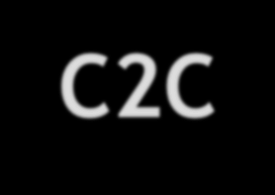




















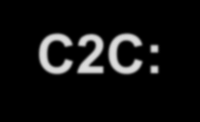












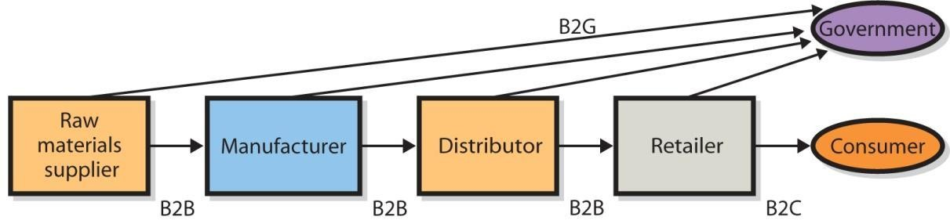
Các loại hình Ecommerce: B2C, B2B, C2C
◆ Merchant companies:
B2C Hoạt động bán lẻ SP & dịch vụ trực tiếp đến KH cá nhân
B2B Hoạt động bán hàng hóa & dịch vụ giữa các doanh nghiệp
B2G Giao dịch giữa các doanh nghiệp và các tổ chức chính phủ
C2C: Các cá nhân sử dụng Web để trao đổi hay mua bán riêng tư

Slide 7



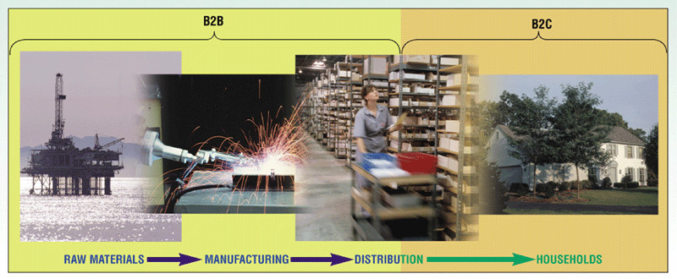
Các loại hình Ecommerce: B2C, B2B, C2C

Slide 8
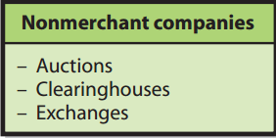
Các loại hình thương mại điện tử (tt)
◆ Auctions: đấu giá trực tuyến.
◆ Clearing house: làm trung gian thanh toán để kiếm hoa hồng
◆ Exchanges: sàn giao dịch – dùng hình thức khớp lệnh như thị trường chứng khoán
16/03/20
16
8

Slide 9
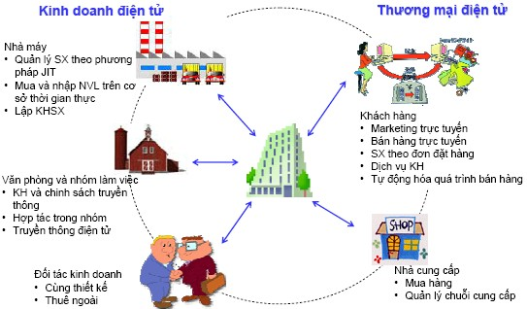
Xu thế kinh doanh điện tử

Slide 10
Xu thế hiện tại
◆ Bán hàng trên mạng đang ngày càng trở nên phổ biến hơn và đem lại lợi nhuận nhiều hơn cho các DN
◆ Các trang mạng thực sự thúc đẩy quá trình mua hàng của người tiêu dùng trong các mạng lưới phân phối theo truyền thống
◆ Bắt đầu hình thành sự thống nhất về phương thức đánh giá hoạt động của các doanh nghiệp trên mạng
◆ B2C đang dần chỉnh sửa lại phương thức kinh doanh của các doanh nghiệp kể cả đối với các nhà cung cấp

Slide 11


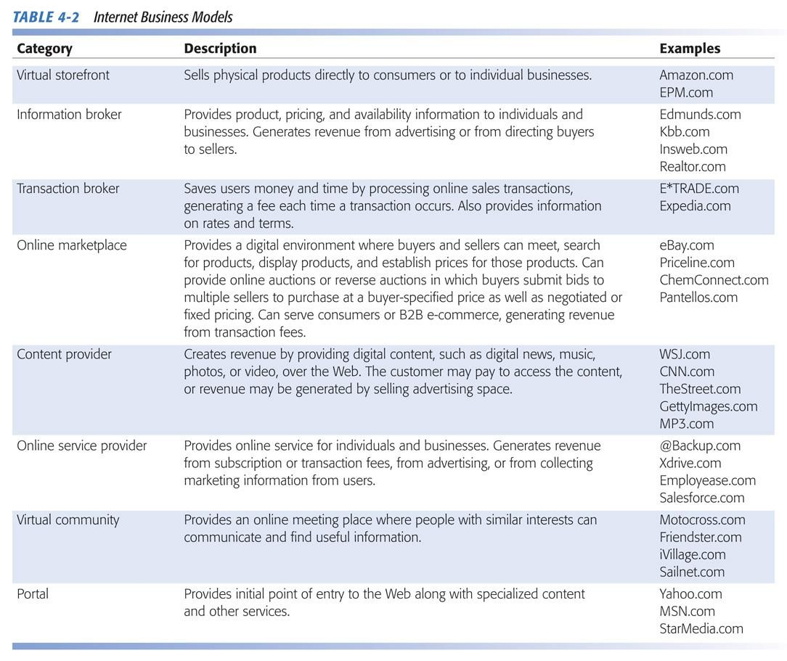
Các mô hình kinh doanh mới

Slide 12
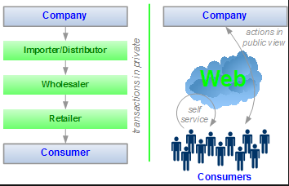
Lợi ích của thương mại điện tử
◆ Disintermediate: giảm thiểu các khâu trung gian để đưa sản phẩm từ nhà sản xuất/nhà cung cấp đến với khách hàng.
16/03/20
16

Slide 13
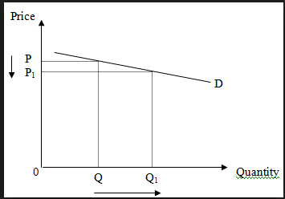
Lợi ích của thương mại điện tử (tt)
◆ Price elasticity: nhà sản xuất/ nhà cung cấp xác dễ dàng đánh giá cung-cầu để đưa ra mức giá linh hoạt.
16/03/20
16

Slide 14
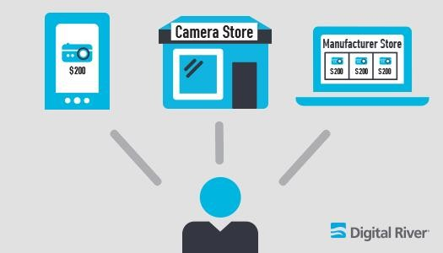
Lợi ích của thương mại điện tử (tt)
◆ Price information: khách hàng chủ động khảo sát và lựa chọn giá tốt nhất từ các nhà cung cấp khác nhau.
16/03/20
16

Slide 15
Những yếu tố dẫn dắt người tiêu dùng tới mua hàng trên mạng
Nghiên cứu của Forrester Research
◆ Tính tiện lợi
◆ Dễ dàng so sánh giá cả, sản phẩm, và dịch vụ giữa các doanh nghiệp khác nhau
◆ Nghiên cứu được đầy đủ về sản phẩm trước khi quyết định mua
◆ Nhiều lựa chọn hơn
◆ Giá rẻ hơn
◆ Được phục vụ theo nhu cầu riêng

Slide 16






















◆ Internet cung cấp các kênh truyền thông & tương tác mới tạo quan hệ với KH trong bán hàng, tiếp thị & hổ trợ KH gần gủi hơn với chi phí hiệu quả hơn
Bán lẻ hướng tới khách hàng (Customer-centered retailing)
◆ Công ty có thể sử dụng Web site để cung
cấp các TT diễn tiến, dịch vụ & các hổ trợ,
◆ Tạo các tương tác tích cực với KH để tạo nền tảng cho quan hệ lâu dài với KH & sự quay lại của KH

Slide 17












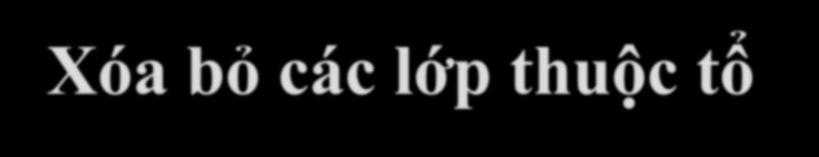





◆ Nhà SX có thể bán trực tiếp các SP của họ đến KH mua lẻ, bỏ qua các trung gian ➔ đạt được lợi nhuận cao hơn với giá bán thấp hơn
Bán lẻ hướng tới khách hàng: bán trực tiếp trên Web
◆ Disintermediation: Xóa bỏ các lớp thuộc tổ chức hay tiến trình KD trong chuổi giá trị
◆ Reintermediation: tiến trình chuyển vai trò chức năng trung gian trong chuổi giá trị thành nguồn mới bên ngoài

Slide 18
















Bán lẻ hướng tới khách hàng:
Lợi ích từ bán trực tiếp trên Web
Manufacturer
Distributor
Retailer
Customer
$48.50
Manufacturer
Retailer
Customer
$40.34
Manufacturer
Customer
$20.45

Slide 19











Bán lẻ hướng tới khách hàng: Tiếp thị tương tác & cá nhân hóa
◆ Có thể dùng tính chất tương tác của Internet để giữ được sự chú ý của KH hay có được TT chi tiết vể mối quan tâm & thị hiếu theo kiểu tiếp thị 1-1
◆ Có thể tạo trang Web được cá nhân hóa thể hiện nội dung hay quảng cáo về các SP hay dịch vụ có sự quan tâm đặc biệt với mỗi người dùng, hoàn thiện kinh nghiệm của KH & tạo ra giá trị gia tăng
◆ Chi phí cho khảo sát KH truyền thống là rất cao. Biết KH cảm thấy như thế nào hay họ nghỉ gì về SP hay dịch vụ thông qua Web rẻ hơn rất nhiều

Slide 20
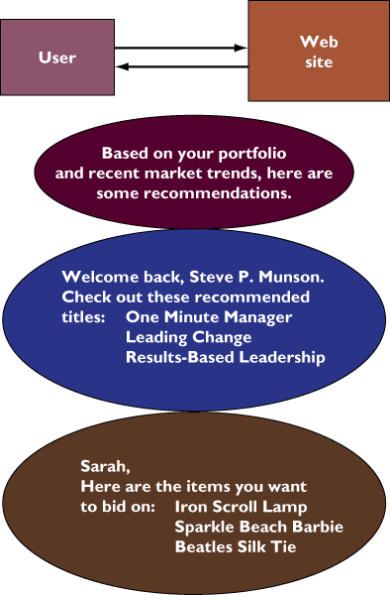
Bán lẻ hướng tới khách hàng: Tiếp thị tương tác & cá nhân hóa

Slide 21







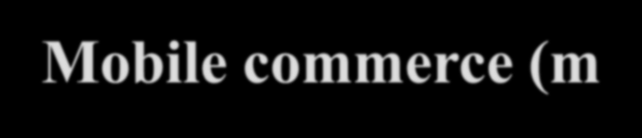

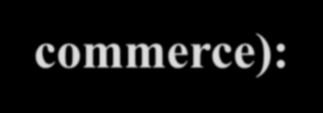





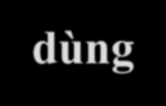



















































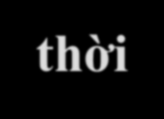









Bán lẻ hướng tới khách hàng:
M-commerce & tiếp thị thế hệ kế tiếp
Mobile commerce (m-commerce):
◆ Thiết bị không dây dùng để thực hiện các giao dịch B2B & B2C qua Internet
◆ Cá nhân hóa mở rộng bằng cách phân phối các dịch vụ cộng thêm trực tiếp đến KH ở bất lúc nào & mọi chổ
◆ Phần mềm theo dỏi vị trí cho phép DN theo dỏi sự di chuyển của KH & cung cấp TT, quảng cáo & các dịch vụ khác như báo cáo thời tiết địa phương day định vị nhà hàng gần nhất.

Slide 22
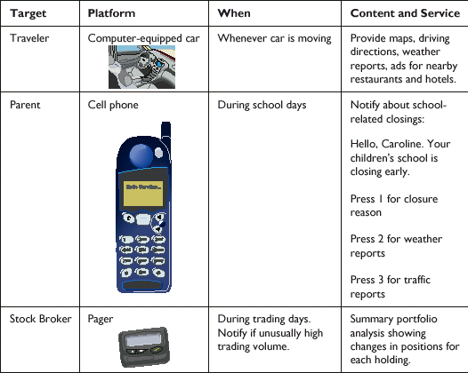
Bán lẻ hướng tới khách hàng:
M-commerce & tiếp thị thế hệ kế tiếp

Slide 23




























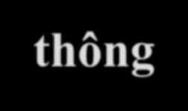











Bán lẻ hướng tới khách hàng: Khách hàng tự phục vụ
◆ Công nghệ Web & công nghệ mạng khác đã tạo điều kiện cho các tiếp cận mới để hổ trợ & phục vụ KH
◆ Trả lời câu hỏi & cung cấp TT hửu dụng cho KH thông qua Web site hay email
◆ SP phần mềm mới có thể tích hợp Web với Call center

Slide 24










Thương mại điện tử giữa các doanh nghiệp: các quan hệ & hiệu ứng mới
◆ Trong B2B ecommerce, cty có thể bán hàng cho DN
khác bằng cách dùng Web site riêng của mình như là cửa hàng điện tử hoặc cty có thể thực hiện các giao dịch thông qua private industrial networks hay Net Marketplaces
◆ Private industrial networks: chú trọng vào qui trình KD liên tục hợp tác giữa các cty cho thương mại hợp tác hay quản trị chuổi cung ứng.
◆ Private industrial networks: bao gồm 1 cty lớn dùng
extranet để kết nối với các nhà cung ứng & các đối tác KD chủ yếu của nó.

Slide 25
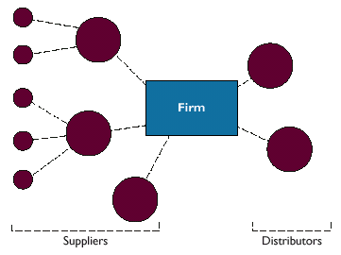
Thương mại điện tử giữa các doanh nghiệp: các quan hệ & hiệu ứng mới
A Private Industrial Network

Slide 26
Thương mại điện tử giữa các doanh nghiệp: các quan hệ & hiệu ứng mới
Net Marketplaces:
◆ hay e-hubs, cung cấp 1 thị trường số hóa dựa trên công nghệ Internet cho nhiều người bán & nhiều người mua khác nhau, điều hành như người trung gian độc lập giữa người bán & người mua.
◆ Hưởng giao dịch nhiều hơn private industrial networks, Doanh thu có từ các giao dịch mua & bán & các dịch vụ cung cấp cho KH.
◆ Các thành viên tromg Marketplace có thể thiết lập giá thông qua thương lượng, đấu giá trực tuyến hay yêu cầu bảng chiết tính giá hoặc dùng giá cố định

Slide 27
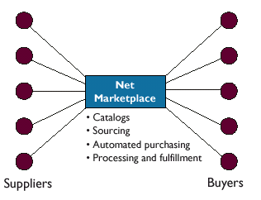
Thương mại điện tử giữa các doanh nghiệp: các quan hệ & hiệu ứng mới

Slide 28











Các công đoạn của một giao dịch mua bán trên mạng
◆ Khách hàng, từ một máy tính điền thông tin thanh toán và điạ chỉ liên hệ vào đơn đặt hàng của Website bán hàng. Doanh nghiệp nhận được yêu cầu mua hàng hoá hay dịch vụ của khách hàng và phản hồi xác nhận tóm tắt lại những thông tin cần thiết nh mặt hàng đã chọn, địa chỉ giao nhận và số phiếu đặt hàng...
◆ Khách hàng kiểm tra lại các thông tin và click vào nút "đặt hàng", từ bàn phím hay chuột của máy tính, để gởi thông tin trả về cho doanh nghiệp.
◆ Doanh nghiệp nhận và lưu trữ thông tin đặt hàng đồng thời
chuyển tiếp thông tin thanh toán (số thẻ tín dụng, ngày đáo hạn, chủ thẻ ...) đã được mã hoá đến máy chủ (Server, thiết bị xử lý dữ liệu) của Trung tâm cung cấp dịch vụ xử lý thẻ trên mạng Internet. Với quá trình mã hóa các thông tin thanh toán của khách hàng được bảo mật an toàn nhằm chống gian lận
trong các giao dịch (chẳng hạn doanh nghiệp sẽ không biết
được thông tin về thẻ tín dụng của khách hàng).

Slide 29
Các công đoạn của một giao dịch mua bán trên mạng
◆ Khi Trung tâm Xử lý thẻ tín dụng nhận được thông tin thanh
toán, sẽ giải mã thông tin và xử lý giao dịch đằng sau bức
tường lửa (FireWall) và tách rời mạng Internet (off the
Internet), nhằm mục đích bảo mật tuyệt đối cho các giao dịch thương mại, định dạng lại giao dịch và chuyển tiếp thông tin thanh toán đến ngân hàng của doanh nghiệp (Acquirer) theo
một đường dây thuê bao riêng (một đường truyền số liệu riêng
biệt).
◆ Ngân hàng của doanh nghiệp gởi thông điệp điện tử yêu cầu
thanh toán (authorization request) đến ngân hàng hoặc công ty cung cấp thẻ tín dụng của khách hàng (Issuer). Và tổ chức tài chính này sẽ phản hồi là đồng ý hoặc từ chối thanh toán đến
trung tâm xử lý thẻ tín dụng trên mạng Internet.
◆ Trung tâm xử lý thẻ tín dụng trên Internet sẽ tiếp tục chuyển tiếp những thông tin phản hồi trên đến doanh nghiệp, và tùy theo đó doanh nghiệp thông báo cho khách hàng được rõ là đơn đặt hàng sẽ được thực hiện hay không.

Slide 30


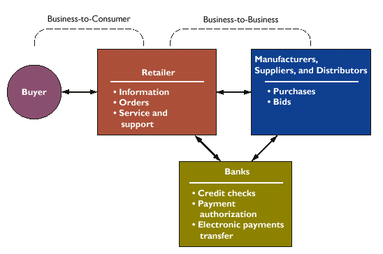
Dòng Thông Tin Ecommerce

Slide 31

Các HT thanh toán chính trong Ecommerce
PAYMENT SYSTEM | DESCRIPTION
DIGITAL CREDIT CARD PAYMENT | SECURE SERVICES FOR CREDIT CARD PAYMENTS ON INTERNET
DIGITAL WALLET | SOFTWARE STORES CREDIT CARD AND OTHER INFORMATION
ACCUMULATED BALANCE PAYMENT SYSTEM | ACCUMULATES MICROPAYMENT PURCHASES AS DEBIT BALANCE TO BE PAID PERIODICALLY
STORED VALUE PAYMENT SYSTEMS (American | ENABLES CONSUMERS TO MAKE INSTANT PAYMENTS BASED ON VALUE STORED IN DIGITAL ACCOUNT
DIGITAL CASH (eCoin.net) | DIGITAL CURRENCY USED FOR MICROPAYMENTS OR LARGER PURCHASES
PEER-TO-PEER PAYMENT SYSTEMS (Paypal) | SENDS MONEY VIA WEB TO PERSONS OR VENDORS NOT SET UP TO ACCEPT CREDIT CARD PAYMENTS
DIGITAL CHECKING (CHEXpedite, Western Union)) | PROVIDES ELECTRONIC CHECK WITH SECURE DIGITAL SIGNATURE
ELECTRONIC BILLING PRESENTMENT & PAYMENT (CheckFree) | SUPPORTS ELECTRONIC PAYMENT FOR ONLINE AND PHYSICAL STORE PURCHASES

Slide 32




Các HT thanh toán chính trong Ecommerce: Thẻ tín dụng
◆ Thẻ tín dụng vẫn được xem như là phương pháp thanh toán thịnh hành nhất khi giao dịch trực tuyến. chiếm tới 90% tổng các giao dịch.
◆ Để được chấp nhận thanh toán bằng thẻ tín dụng, công ty phải liên hệ với nhà cung cấp Merchant Account, họ sẽ cung cấp phần mềm và phần cứng để có
thể chấp nhận thanh toán bằng thẻ tín dụng trên trang web của cty. Nhà cung cấp Merchant Account gồm 3 nhóm:
◆ Nhà cung cấp trực tiếp: Đại diện là các ngân hàng, họ sẽ trực tiếp đưa giao dịch của cty đến trung tâm xử lý thẻ tín dụng. Những đơn đặt hàng đã hoàn tất
sẽ được gửi từ site của bạn đến ngân hàng thông qua phần mềm “Payment
Gateway”, tuyệt đối an toàn đối với các thông tin được ghi trong thẻ tín dụng.
◆ Môi giới: cty sẽ phải trả cho họ một tỷ lệ chiết khấu từ 2% đến 3%. Tỷ lệ
chiết khấu là khoản tiền mà cty phải trả cho nhà cung cấp dịch vụ thanh toán
đối với từng giao dịch.
◆ Nhà cung cấp thứ ba:chuyển quá trình thanh toán thẻ tín dụng từ đơn đặt hàng trên trang web của cty bằng chính tài khoản của họ. nhà cung cấp dịch vụ sẽ là những người trực tiếp bán hàng, còn bạn với vai trò của một người bán hàng, bây giờ bạn sẽ là đại lý cung cấp hàng cho họ.

Slide 33
Các HT thanh toán chính trong Ecommerce
◆ Khách hàng có thể trả tiền bằng hoá đơn điện thoại: Website thực hiện phương pháp thanh toán bằng cách cho phép những người sử dụng Internet chuyển chi phí
mua bán thành hoá đơn điện thoại. Các mặt hàng dưới 1 USD có thể thực hiện phương pháp thanh toán này.
◆ Phương pháp chuyển tiền bằng điện tử (EFT): khấu trừ tiền thanh toán từ tài khoản ngân hàng của một doanh nghiệp hoặc của cá nhân và tiền được kiểm tra trước khi chấp thuận.
◆ séc điện tử (e-check): phát sinh một loại séc bằng giấy mà theo đó người mua phải đặt cọc vào tài khoản tiền gửi của người bán một khoản tiền và bất cứ một séc tiêu chuẩn nào cũng phải thông qua quá trình này

Slide 34
Các HT thanh toán chính trong Ecommerce
◆ Để chấp nhận phương pháp thanh toán e-check hay EFT, cty và khách hàng không cần sử dụng phần cứng hay phần mềm. Mã số được tích hợp vào hệ thống trang web và nối khách hàng với máy chủ bảo mật. Một khi làm được điều này thì những hệ thống này sẽ cung cấp những thông tin tài khoản ngân hàng cần thiết và như vậy bắt đầu phương pháp EFT và phương pháp thanh toán e-check.
◆ Người bán và người mua ngay lập tức nhận được tờ kiểm tra đơn đặt hàng và người bán nhận được tên, địa chỉ, điện thoại, địa chỉ email, đơn đặt hàng và số lượng hàng của khách hàng. Khi sử dụng dịch vụ này, thực hiện hệ thống EFT qua đường điện thoại hoặc fax. Người bán đơn giản chỉ thu thập thông tin từ khách hàng và sau đó đưa thông tin vào phần mềm EFT và
liệu nó có hoạt động trên máy tính cá nhân, điểm đến kinh doanh hay tự động thông qua web.

Slide 35

WEB 2.0 là gì?
Chia sẻ tri thức cộng đồng
◆ Người dùng đăng bài viết, chia sẻ thông tin, đánh giá sản phẩm, tương tác lẫn nhau → gia tăng giá trị website hoặc sản phẩm
◆ www.amazon.com
◆ www.bhphotovideos.com
◆ www.ebay.com
◆ www.Wikipedia.org
16/03/20
16

Slide 36
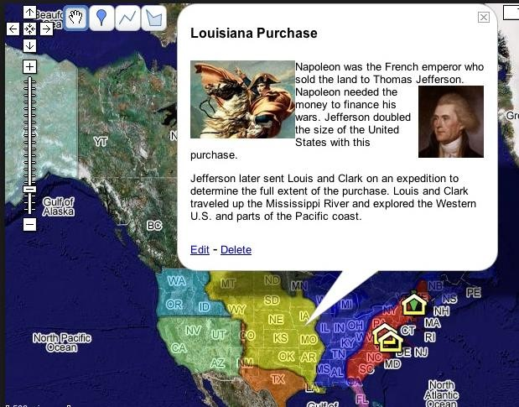
WEB 2.0 là gì? (tt) Giao diện tương tác
◆ Người dùng có thể tùy biến ứng dụng/website và đưa thông tin cá nhân của mình vào
◆ Google my maps
16/03/20
16

Slide 37
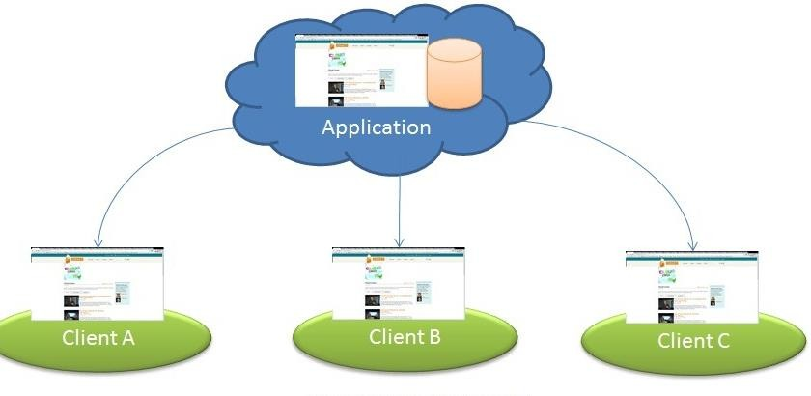
WEB 2.0 là gì? (tt)
Phần mềm như một dịch vụ
◆ SAAS – Software as a service : chương trình chạy từ trình duyệt, không cài đặt, miễn phí, lợi nhuận thu về từ quảng cáo
◆ Google Docs
◆ Google Maps
◆ Google Drive
◆ …
16/03/20
16

Slide 38

WEB 2.0 là gì? (tt) Tiếp thị lan truyền
16/03/20
16

Slide 39
Doanh nghiệp có lợi ích gì từ web 2.0
◆ Tìm hiểu về những thuật ngữ mới
◆ Advertising
◆ Mashups
16/03/20
16

Slide 40
Mạng xã hội
Nguồn vốn xã hội – Social Capital
◆ Nguồn vốn xã hội đem lại giá trị gì?
◆ Thông tin
◆ Sự ảnh hưởng
◆ Sự bảo chứng – social credentials
◆ Các mối quan hệ được củng cố
16/03/20
16

Slide 41
Mạng xã hội
Nguồn vốn xã hội – Social Capital (tt)
◆ Giá trị nguồn vốn xã hội đem lại được xác định bởi:
◆ Số lượng mối quan hệ
◆ Mức độ của các mối quan hệ
◆ Lợi ích của các mối quan hệ
16/03/20
16

Slide 42
Mạng xã hội
Mạng xã hội và doanh nghiệp
◆ Hoạt động của doanh nghiệp cũng cần nguồn vốn xã hội.
◆ Ngày nay các tổ chức thường duy trì sự hiện diện trên Facebook, LinkedIn, Twitter như một kênh quảng bá.
16/03/20
16

Slide 43
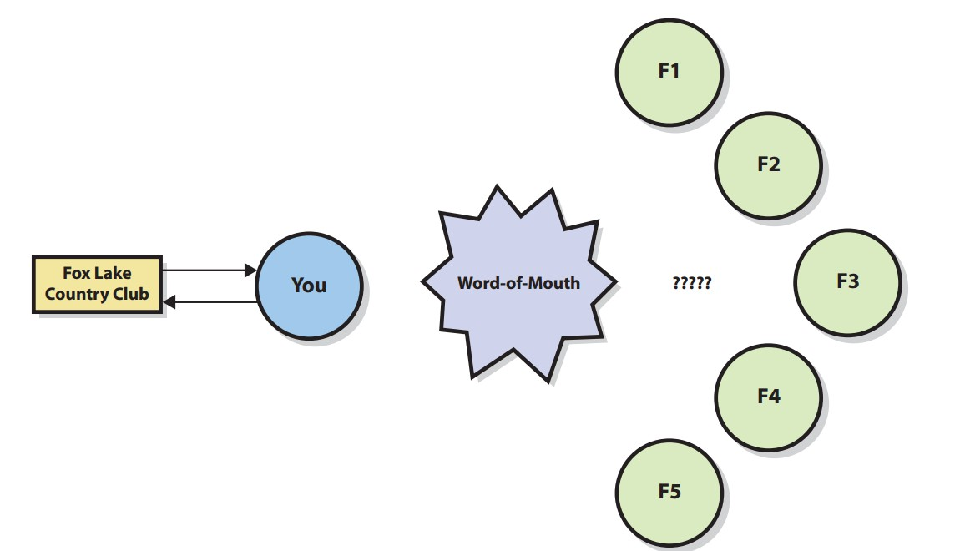
Mạng xã hội
Sử dụng mạng xã hội gia tăng các mối quan hệ
Không có mạng xã hội
16/03/20
16

Slide 44
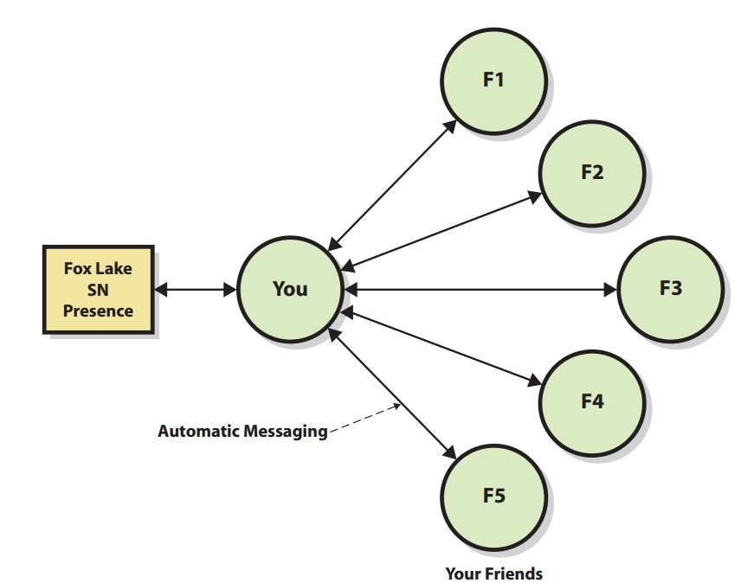
Mạng xã hội
Sử dụng mạng xã hội gia tăng các mối quan hệ (tt)
Có mạng xã hội
16/03/20
₁₆ 44

Slide 45
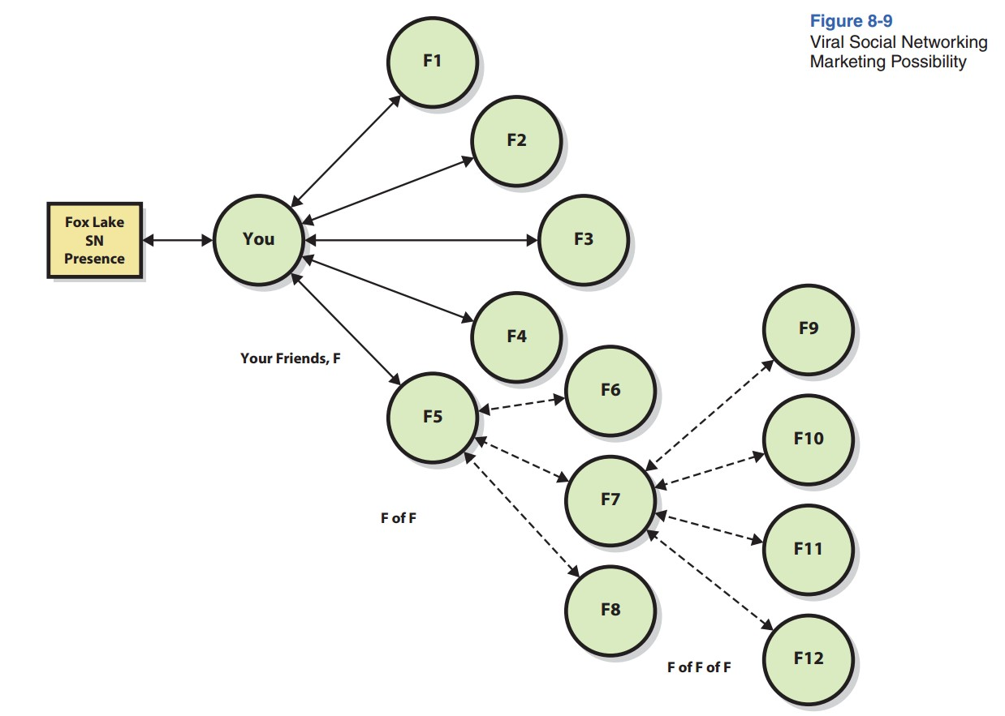
Mạng xã hội
Sử dụng mạng xã hội gia tăng các mối quan hệ (tt)
Viral hook
16/03/20
₁₆ 45

Slide 46
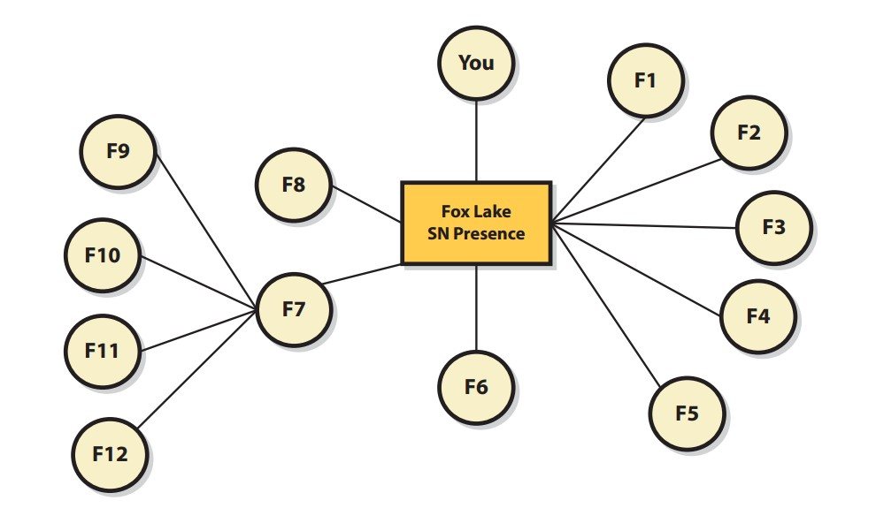
Mạng xã hội
Sử dụng mạng xã hội gia tăng các mối quan hệ (tt)
16/03/20
16

Slide 47
Mạng xã hội
Sử dụng mạng xã hội gia tăng sức mạnh của các mối quan hệ
◆ Sức mạnh của các mối quan hệ - strength of relationship- được hiểu thực thể trong mối quan hệ (tổ chức hoặc cá nhân) có khả năng đem lại lợi ích cho doanh nghiệp
◆ Mua sản phẩm – viết bài đánh giá tích cực – post hình ảnh về việc sử dụng sản phẩm …
16/03/20
16

Slide 48
Mạng xã hội
Sử dụng mạng xã hội gia tăng sức mạnh của các mối quan hệ (tt)
◆ Giá trị của nguồn vốn xã hội:
◆ Thông tin
◆ Sự ảnh hưởng
◆ Sự bảo chứng
◆ Các mối quan hệ được củng cố
◆ Tăng cường những yếu tố này → gia tăng sức mạnh của các mối quan hệ
16/03/20
16

Slide 49
Mạng xã hội
Sử khấu hao của các mối quan hệ
◆ Mối quan hệ trên mạng xã hội cũng là một tài sản có khấu hao.
◆ Mối quan hệ chỉ có giá trị khi hai bên cùng tìm thấy lợi ích trong mối quan hệ đó.
◆ → thực hiện những hành động duy trì quan hệ (khuyến mãi, giảm giá, ưu đãi…)
16/03/20
16

Slide 50
Ecommerce
TÓM TẮT
Web 2.0
Mạng xã hội
16/03/20
16

Slide 51


3/16/201
6
51

